Slide 1
Práctica No.4 PREPARACIÓN DE SOLUCIONES DE CONCENTRACIÓN DETERMINADA

Slide 2
Equipo 3
Universidad Veracruzana – Química Inorgánica
Gómez Alfaro Katia
Nataren Ruiz Diana Fabiola
Pérez Martínez Janya Haideth
Piña González Emily Ixmeni
Santiago Pérez Emmanuel Isaías

Slide 3
Competencias
El alumno:
Preparare disoluciones de concentraciones definidas, que serán utilizadas en prácticas posteriores.
Observe y describir los fenómenos que ocurren al efectuar una disolución.

Slide 4
Fundamento
En las soluciones, el componente que se encuentra en mayor proporción por lo general es llamado disolvente, y el que se encuentra en menor proporción se reconoce como soluto. La mezcla que se constituye con disolventes y solutos es precisamente la solución o disolución.
Cuando un soluto se mezcla con un disolvente y “aparentemente” parece desaparecer, se dice que se disuelve y que es muy soluble si es posible disolver una cantidad relativamente grande, y poco soluble si la cantidad que se disuelve es relativamente pequeña.
La solubilidad es la capacidad que tienen los solutos de disolverse en solventes.
El grado de solubilidad se aprecia por la cantidad de soluto que se disuelve en cierta cantidad de disolvente.

Slide 5
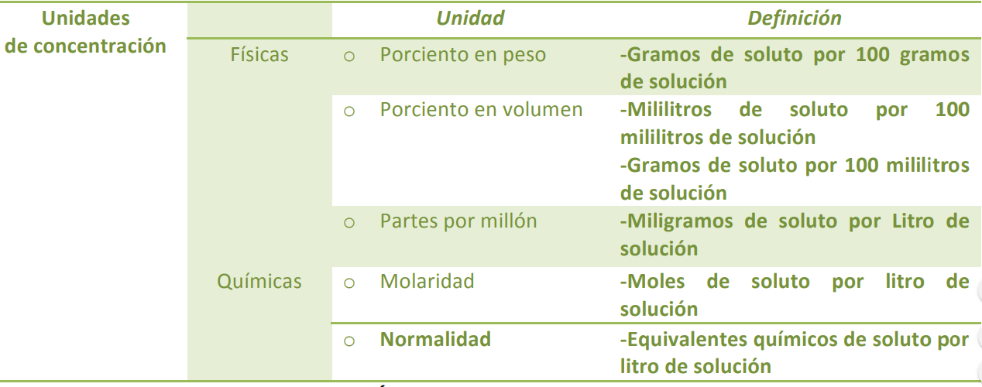
Fundamento
Las unidades más comunes para expresar la concentración de una solución son como las que se muestran en el cuadro 4.1 .

Slide 6
PREPARACIÓN DE SOLUCIONES PORCENTUALES diagrama de bloques
PASO 1
En un vaso de 50 ml, pesar el reactivo y transferirlo a una probeta de 100 ml enjuagando con agua destilada.
PASO 2
Disolver el sólido añadiendo una porción de agua y mezclar con un agitador de vidrio.
PASO 3
Completar con agua destilada el volumen indicado en la tabla y homogenizar.
PASO 5
Repetir los pasos anteriores para el Cloruro de Potasio.
PASO 4
Trasvasar a un frasco de vidrio etiquetándolo.

Slide 7
PREPARACIÓN DE SOLUCIONES MOLARES O NORMALES Diagrama de bloques
PASO 1
En un vaso de 50 ml, pesar el reactivo y transferirlo a una probeta de 100 ml enjuagando con agua destilada.
PASO 2
Se trasvasa a un matraz aforado de 50 ml, utilizando un embudo y enjuagar asegurándonos no dejar residuos.
PASO 4
Completar con agua destilada la capacidad del matraz hasta la marca del aforo.
PASO 5
Tapar el matraz y homogenizar
PASO 6
Trasvasar a un frasco de vidrio etiquetándolo.
PASO 7
Repetir los pasos del 1 al 6 para Tiocianato e amonio e Hidróxido de sodio.

Slide 8
PREPARACIÓN DE SOLUCIONES CON REACTIVOS LÍQUIDOS Diagrama de bloques
PASO 1
Realizar los cálculos necesarios para saber cantidades.
PASO 2
Si el soluto es ácido fuerte, depositar un poco de agua destilada en el matraz aforado, después medir con una pipeta de volumen el ácido requerido y vaciarlo al matraz que contiene el agua, y después completar la capacidad del matraz con agua destilada.
PASO 3
Repetir los paso 1 y 2 con soluciones ácidas.

Slide 9
Inicio de la practica de laboratorio

Slide 10
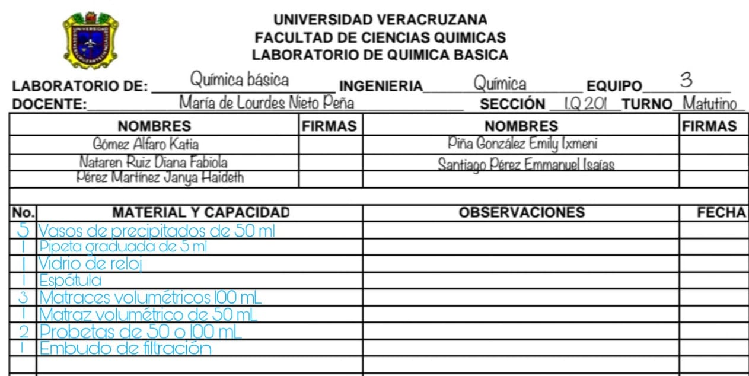
Vale de laboratorio

Slide 11
tabla de los cálculos
Sustancia | Concentración | Peso de la sustancia | Volumen (ml) | Molaridad | Ppm(mg/l)
SÓLIDOS
$$AlCl_{3}$$ | $$4\% (p/v)$$ | $$4 gr$$ | $$100$$ | $$0.3 {mol}/l$$ | $$40,000 {mg}/l$$
$$KCl$$ | $$1\% (p/v)$$ | $$0.5 gr$$ | $$50$$ | $$0.134 {mol}/l$$ | $$10,000 {mg}/l$$
$$Fe{Cl}_{3}$$ | $$0.01M$$ | $$0.0811 gr$$ | $$50$$ | $$0.01{mol}/l$$ | $$1600 {mg}/l$$
$$NH_{4}SCN$$ | $$0.01M$$ | $$0.04 gr$$ | $$50$$ | $$0.01 {mol}/l$$ | $$760 {mg}/l$$
$$NaOH$$ | $$0.1M$$ | $$0.4 gr$$ | $$100$$ | $$0.1 {mol}/l$$ | $$4,000 {mg}/l$$
LÍQUIDO
$$HCl$$ | $$2M$$ | $$7.296 gr$$ | $$100$$ | $$2 {mol}/l$$ | $$72,960 {mg}/l$$

Slide 12
Preparación de soluciones porcentuales

Slide 13
Preparación de soluciones porcentuales
1. CLORURO DE ALUMNIO por: EMILY IXMENI PIÑA GONZÁLEZ
Pasos:
En un vaso de pp de 50 mL, se pesa con cuidado en la balanza analítica la cantidad de Cloruro de aluminio necesario para preparar el volumen y la concentración señalada en la tabla 1 y se transfiere completamente a una probeta de 100 mL, enjuagando el vaso con agua destilada, empleando una piseta.

Slide 14
Se disuelve el sólido añadiendo a la probeta una porción de agua, mezclando el contenido empleando para ello un agitador de vidrio.
Se completa con agua destilada hasta el volumen indicado en la tabla y se homogeniza la solución con el agitador de vidrio.

Slide 15
Se trasvasa la disolución a un frasco de vidrio de boca ancha, etiquetándolo con el nombre del compuesto, concentración de la solución, fecha de elaboración y número del equipo.

Slide 16
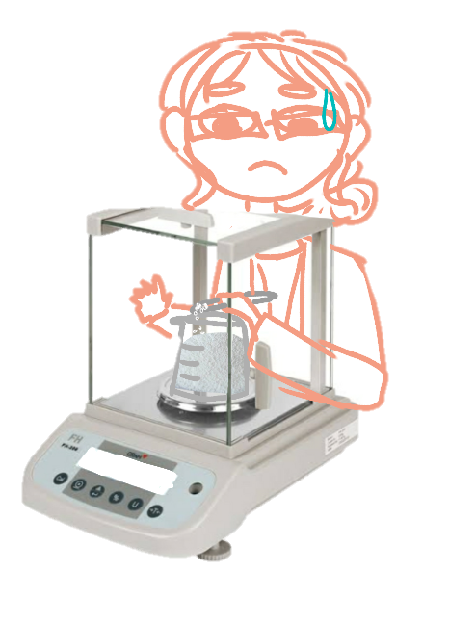
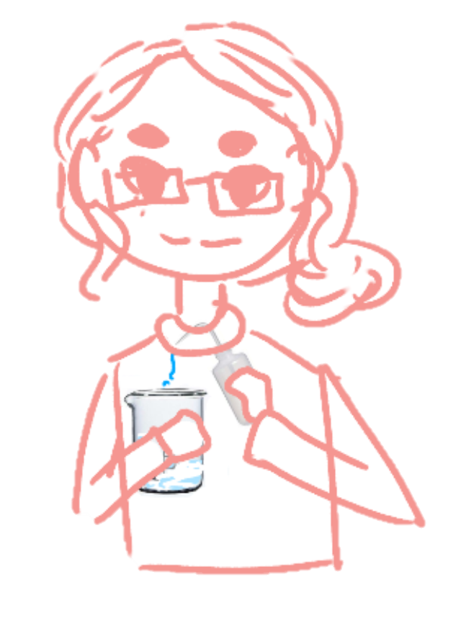
Preparación de la solución del Cloruro de potasio.
Por Janya Haidedt Pérez Martínez
En un vaso de pp de 50 mL, se pesa con cuidado en la balanza analítica la cantidad de Cloruro de potasio necesario para preparar el volumen y la concentración señalada en la tabla 1 y se transfiere completamente a una probeta de 100 mL, enjuagando el vaso con agua destilada, empleando una piseta.

Slide 17
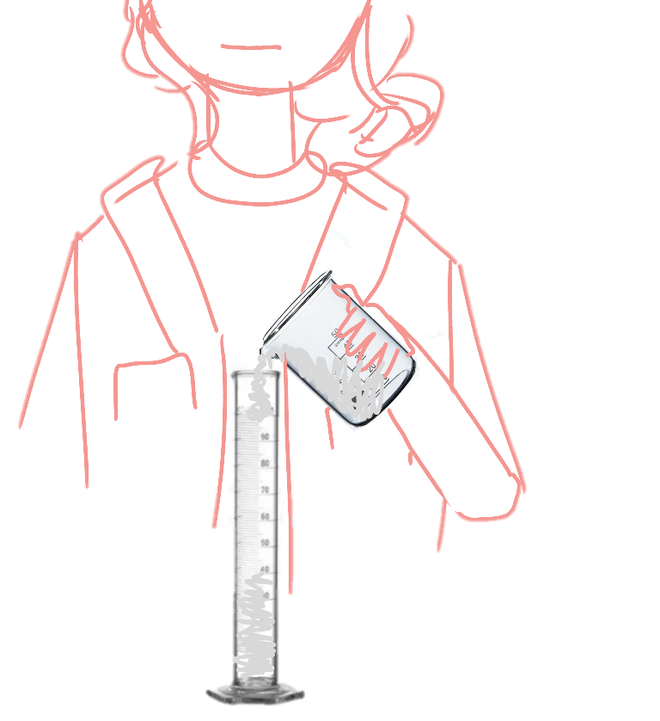
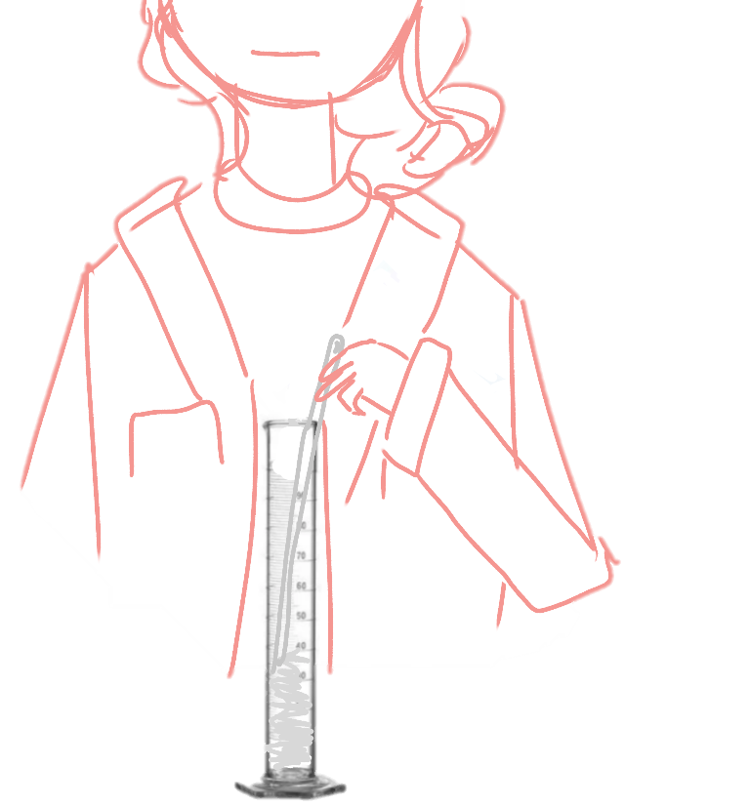
2. Se disuelve el sólido añadiendo a la probeta una porción de agua, mezclando el contenido empleando para ello un agitador de vidrio.

Slide 18
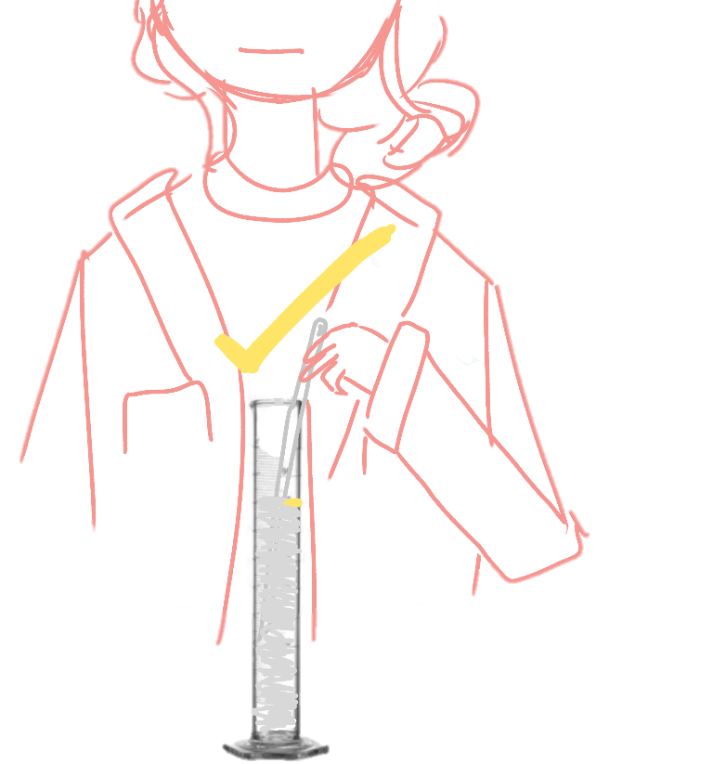
3. Se completa con agua destilada hasta el volumen indicado en la tabla y se homogeniza la solución con el agitador de vidrio.

Slide 19
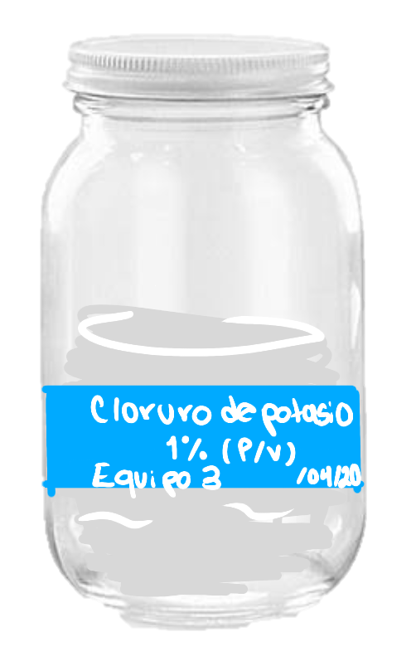
4. Se trasvasa la disolución a un frasco de vidrio de boca ancha, etiquetándolo con el nombre del compuesto, concentración de la solución, fecha de elaboración y número del equipo.

Slide 20
Preparación de soluciones molares o normales

Slide 21
Por Diana Fabiola Nataren Ruiz
1
2
3
Se pesan 0.811 g de $\left(FeCl_{3}\right)$en un vaso de ppt cap. 50 ml en la balanza analítica
Se agrega al vaso una porción de agua destilada al vaso de ppt.
Se agita para disolver el cloruro férrico un poco.

Slide 22
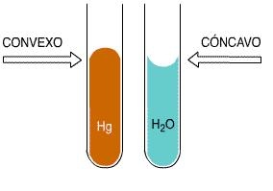
Al aforar se toma en cuenta la apariencia de la solución. En este procedimiento, la solución tiene un color café así que el menisco debe ser convexo
4
5
6
Se trasvasa la solución al matraz aforado cap. 50 ml utilizando un embudo.
Se lava repetidamente el vaso y el embudo con pequeñas cantidades de agua destilada para evitar pérdidas de reactivo.
Se completa con agua destilada la capacidad del matraz hasta el aforo. Se usa un gotero para evitar sobrepasarlo.

Slide 23
10
Se etiqueta el frasco con la solución con el nombre del compuesto, concentración, fecha de elaboración y número de equipo.
7
9
8
Se trasvasa la solución a un frasco de vidrio de boca ancha.
Se tapa el matraz.
Se invierte la solución varias veces para tener una consistencia homogénea.

Slide 24
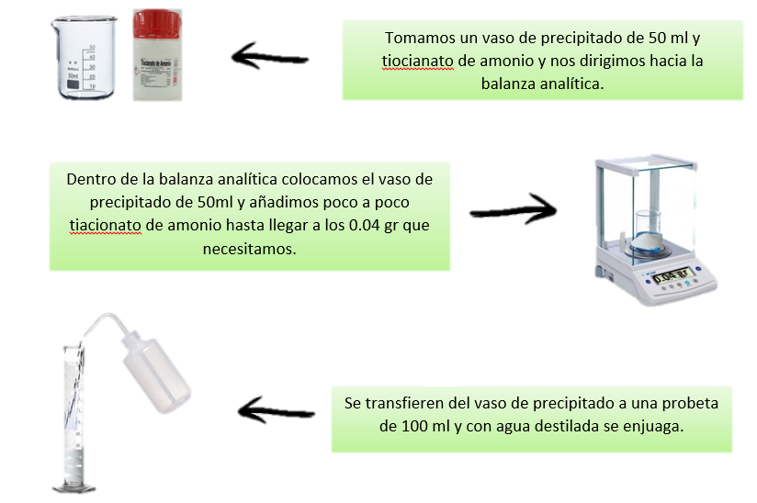
Preparación de soluciones molares o normales
TIOCIANATAO DE AMONIO por: EMILY IXMENI PIÑA GONZÁLEZ
Pasos:
En un vaso de pp de 50 mL, se pesa con cuidado la cantidad de Tiocianato de amonio necesario para preparar el volumen y la concentración señalada en la tabla 1 y se agrega al vaso una pequeña cantidad de agua para disolverlo un poco.

Slide 25
Se trasvasa la disolución al matraz aforado de 50 mL, utilizando un embudo; lavar varias veces el vaso y el embudo con pequeñas cantidades de agua destilada, contenida en una piseta asegurándose de no dejar nada del reactivo.
Completar con agua destilada la capacidad del matraz volumétrico hasta la marca del aforo.

Slide 26
Tapar el matraz y homogeneizar la solución invirtiéndola varias veces.
Se trasvasa la disolución a un frasco de vidrio de boca ancha, etiquetándolo con el nombre del compuesto, concentración de la solución, fecha de elaboración y número del equipo.
número del equipo.

Slide 27
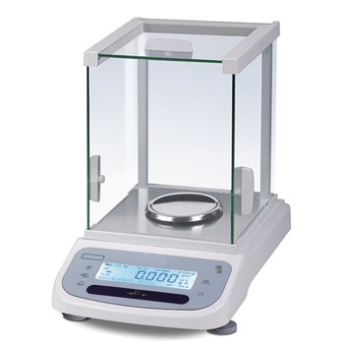
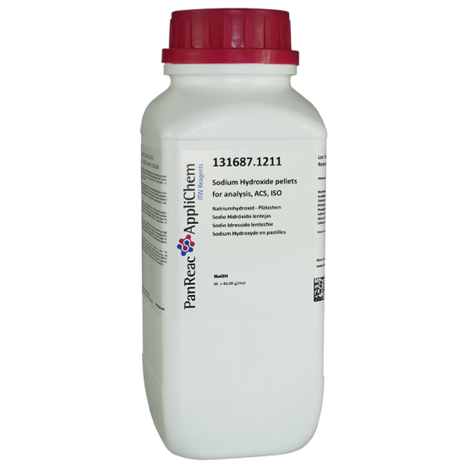
Por Emmanuel Isaías Santiago Pérez
Hidroxido de sodio
En un vaso de pp de 50 mL, se pesa con cuidado la cantidad de $NaOH$necesario para preparar el volumen y la concentración señalada en la tabla 1 y se agrega al vaso un pequeña cantidad de agua para disolverlo un poco.
$$0.400$$

Slide 28
Se trasvasa la disolución al matraz aforado de 100 mL, utilizando un embudo; lavar varias veces el vaso y el embudo con pequeñas cantidades de agua destilada, contenida en una piseta asegurándose de no dejar nada del reactivo
Completar con agua destilada la capacidad del matraz volumétrico hasta la marca del aforo.

Slide 29
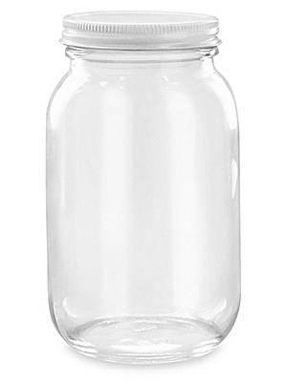
Tapar el matraz y homogeneizar la solución invirtiéndola varias veces.
Se trasvasa la disolución a un frasco de vidrio de boca ancha, etiquetándolo con el nombre del compuesto, concentración de la solución, fecha de elaboración y número del equipo.
$$NaOH$$
$$2M$$
$$23/04/2020$$
$$Equipo 3$$

Slide 30
Preparación de soluciones con reactivos líquidos.

Slide 31
Por Katia Gómez Alfaro
Realizar los cálculos para determinar cuántos mililitros del reactivo se deben medir a partir de los gramos que se requieren para preparar la disolución.
Densidad HCl al 37% | 1.184 g/ml
$$100 g del frasco⟶37g de HCl$$
$$ρ=\frac{m}{V} ⟶V=\frac{m}{ρ}$$
$$x ⟶7.292 g de HCl$$
$$V=\frac{19.7 g del frasco}{1.184 g/ml}$$
$$x=\frac{(7.292g de HCl)(100g del frasco)}{37 g de HCl}$$
$$V=16.63 ml del frasco$$
$$x=19.7 g del frasco$$

Slide 32
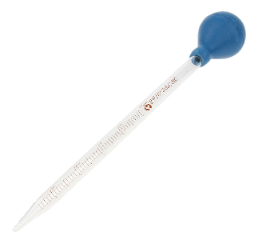
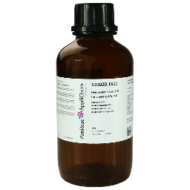
2. Depositar un poco de agua destilada
a un matraz aforado.
3. Medir cuidadosamente con una pipeta el volumen requerido del ácido.
Se necesitan 16.63 ml

Slide 33
4. Vaciarlo lentamente al matraz que contiene el agua y completar después con agua hasta el aforo.
5. Tapar el matraz y homogeneizar la solución invirtiéndola varias veces.

Slide 34
6. Se trasvasa la solución a un vaso de vidrio de boca ancha, etiquetándolo con el nombre del compuesto, concentración de la solución, fecha de elaboración y número del equipo.
Ácido clorhídrico
2 M
18/abril/2020
Equipo 3

Slide 35
Resultados

Slide 36
RESULTADOS
En las soluciones no hubo cambios de color notorios.
Al preparar el hidróxido de sodio libero calor al disolverse en el agua, por lo que es una reacción exotérmica
Al preparar el HCl este libero calor al contacto con el agua, por lo que realizo una reacción exotérmica.

Slide 37
Etiquetas
Cloruro de aluminio $\left(AlCl_{3}\right)$
4% p/v 24/04/2020
Equipo 3
Cloruro de potasio $\left(KCl\right)$
1% p/v 24/04/2020
Equipo 3
Cloruro FÉRRICO $\left(FeCl_{3}\right)$
0.01 m 24/04/2020
Equipo 3
Hidróxido de sodio $\left(NaOH\right)$
0.1 m 24/04/2020
Equipo 3
Ácido clorhídrico $\left(HCl\right)$
2 m 24/04/2020
Equipo 3
TIACIONATO DE AMONIO $\left(HCl\right)$
0.01 m 24/04/2020
Equipo 3

Slide 38
Fin de la practica de laboratorio

Slide 39
Infografía

